Slide 1

Management podpůrných procesů 2
Norma ČSN EN 15221
Bc. Monika Varvařovská (m20102@studenti.mvso.cz)

Slide 2

Norma ČSN EN 15221
V roce 2007 byla poprvé použita evropská norma ČSN EN 15221. Její první dvě části narostly na současných 7 částí. V roce 2018 byla představena norma ISO 41001 "Facility Management – Management Systems – Instrukce pro použití", která dokončila první fázi globálního standardu ISO 41000.
Standardy ČSN EN 15221 a ISO 41000 jsou obsahově velice blízké a liší se pouze v detailech, postupně je však původní norma nahrazována.
Optimalizace Facility Managementu vyžaduje úplné a jasné pochopení závislostí organizačních procesů a podpůrných Facility management procesů. Za účelem stanovení společného jazyka se tato norma zaměřuje na popis základních funkcí FM a stanovuje relevantní termíny, které jsou potřebné pro pochopení kontextu.
Účelem evropské normy ČSN EN 15221 je stanovit termíny v oblasti Facility Managementu s cílem:
Zlepšit komunikaci mezi investory
Zvýšit efektivitu základních procesů a procesů Facility Managementu, jakož i kvalitu jejich výstupů.
Rozvíjet nástroje a systémy
Tato norma je hlavním dokumentem standardů Facility Managementu, na který budou navazovat další iniciativy. Iniciativy pro ostatní normy, směrnice a technické předpisy není možné vytvářet bez odvolání se na hlavní dokument.

Slide 3
3.4. Model FM
Popisuje, jak Facility Management podporuje základní činnosti organizace. Zabývá se vztahem mezi požadavky a dodávkou a představuje různé úrovně možných vazeb Facility Managementu.
Efektivní Facility management bude: podporovat integraci procesů různých služeb, zjednodušovat vazby mezi strategickou, taktickou a provozní úrovní, zajišťovat stálou komunikaci (zdola nahoru a naopak v rámci organizace), rozvíjet a kultivovat vztahy a partnerství mezi klienty/koncovými uživateli a dodavateli/poskytovali služeb, podporovat propojení mezi historickými skutečnostmi, stávajícím stavem a budoucími požadavky.

Slide 4
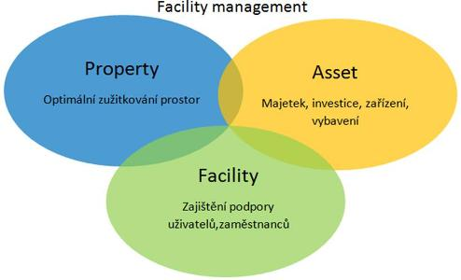
Obsah normy - ČSN EN 15221-1 (norma byla nahrazena ČSN EN ISO 41011)
ČSN EN 15221-1 „Facility Management – část 1: Termíny a definice“
Tato část se zabývá terminologií a rozsahem daného oboru - Facility management je o propojení tří oblastí řízení, nikoliv jen o správě a údržbě nemovitostí. Propojuje Property, Asset a Facility management.
Property management - zabývá se optimálním využitím vlastního či pronajatého majetku. Jeho cílem je zajistit pro majitele i uživatele nemovitosti optimální podmínky, které jim budou psychicky, fyzicky, provozně i ekonomicky maximálně vyhovovat. Hlavním bodem zájmu property managementu je využití prostoru. Snaží se jednak o využití každého m2 plochy v rámci vlastních potřeb ale i o výhodný pronájem či prodej prostor.
Property manager: tvorba zisku z jemu svěřeného prostoru.
Asset management provádí systematické a koordinované
činnosti, kterými optimálně a trvale spravuje majetek a aktiva společnosti, jejich
související stav a výkonnost a také rizika a výdaje v průběhu životního cyklu
za účelem splnění strategických plánů – optimalizace nákladů životního cyklu
majetku s hodnotou pro společnost
Asset manager: správa veškerého hmotného i výrobního majetku, jeho udržení
v maximální hodnotě, zodpovědnost za rozvoj majetku (investiční strategii).
Facility management – metoda, jak nejlépe sladit pracovníky, pracovní
prostředí a procesy uvnitř organizace. Její aplikací mohou firmy dosáhnout úspor
ploch a nákladů ve výši desítek procent.
Facility manager: snaha o maximalizaci užitku jak prostor, tak majetku ve vztahu
k zaměstnancům společnosti.

Slide 5
Obsah normy - ČSN EN 15221-2 (nahrazena normou ČSN EN ISO 41012)…
ČSN EN 15221-2 „Facility Management – část 2: Průvodce přípravou smluv o Facility Managementu“
Druhá část standardu představuje návod pro kvalitní přípravu FM smluv mezi klientem (odběratelem) a poskytovatelem a to zejména v oblasti integrovaných služeb. Nastavuje pravidla, jak se k sobě mají jednotlivé subjekty chovat v rámci obchodního vztahu.
Tato norma říká, jak by měly vypadat SLA smlouvy (Service Level Agreement – servisní smlouvy) neboli smlouvy o úrovni poskytovaný služeb. Dle tohoto předpisu SLA klient specifikuje své požadavky pro plnění služeb a v rámci výběrového řízení je předkládá poskytovateli FM, který je následně doplní o ceny a případně přiloží své připomínky. Kvalitně připravené smlouvy dokáží motivovat poskytovatele k lepším výkonům a tím zvyšují kvalitu poskytovaných služeb a šetří podniku finanční prostředky.
Cílem každé organizace by mělo být vytvoření takové smlouvy, která vytvoří jasný a nezpochybnitelný vztah mezi ním a FM poskytovatelem.

Slide 6
…Obsah normy - ČSN EN 15221-2 (nahrazena normou ČSN EN ISO 41012)
SLA – service legal agreement
smluvní dohoda, která popisuje úroveň poskytovaných služeb poskytovatele outsourcingu.
vznikla potřebou vzájemně si mezi dodavatelem a zákazníkem dojednat rozsah prací, flexibilitu při změnových požadavcích a sankce za nedodržení sepsaných pravidel.
Účelem zavedení této normy bylo:
• vytvořit jasný vztah mezi poskytovatelem a klientem,
• stanovit podobu smluv v rámci facility managementu pro eliminaci sporů a nejasností,
• napomáhat a radit, jak navrhnout a projednávat FM smlouvy a řešit případné rozpory,
• pojmenovat jednotlivé FM smlouvy a rozlišit je mezi sebou.

Slide 7
Obsah normy - ČSN EN 15221-3…
ČSN EN 15221-3 „Facility Management – část 3: Návod pro kvalitu ve Facility Managementu“
Cílem této části standardu je poskytnutí návodu na dosažení, zlepšení a měření kvality ve FM. Je určena pro využití managementem, konzultanty a odborníky v organizaci klienta i v organizaci poskytovatele.
Specifikovanou službu nazýváme FM produktem. Specifikovat službu lze klasickým způsobem tzv. na vstupu, kdy klient zadá požadavek, jak by se měla služba vykonávat a následně poskytovatel určí cenu za její provádění. Druhou možností je potom zadání služby na výstupu. Zde klient zadá požadavek na to, jak má vypadat výsledek provedeného úkonu a způsob provedení nechá na poskytovateli. Tato varianta může být v některých případech výhodnější, protože rizika přechází na stranu dodavatele služby.
Norma také přichází s pojmem SL – service level = úroveň služby (seznam požadavků - jak a čeho chceme dosáhnout). Kvalita služeb se následně stanovuje pomocí KPI – key performance indicators = klíčové výkonnostní ukazatele. Ty klient stanoví v souvislosti s SL dokumentem. Tento ukazatel stanovuje, jak kvalitně byla služba provedena

Slide 8
…Obsah normy - ČSN EN 15221-3
KPI (Key Performance Indicators) - klíčové výkonnostní ukazatelé sestavené na základě SLA, které umožňují promítnutí úrovně kvality poskytované služby do způsobu hodnocení. Každý ukazatel má ve smlouvě určitou váhu a nedodržení úrovně kvality má za následek sankci – např. ve formě slevy z fakturace ve výši určitého procenta z měsíčního obratu služby.
CPI (Critical performance indicators) – kritické KPI je míra nespokojenosti s poskytovanou službou, kdy hrozí vypovězení smlouvy ze strany zadavatele.
Norma poskytuje obecný postup na to, jak:
• pochopit otázky ohledně kvality,
• definovat kritéria a jednotlivé ukazatele,
• provádět měření výkonu a kvality FM,
• měřit účinnost FM procesů a jejich kvalitu na výstupu,
• zlepšit strategické, taktické a provozní procesy pro dosažení požadované kvality,
• zlepšit účinnost FM procesů.

Slide 9
Obsah normy - ČSN EN 15221-4…
ČSN EN 15221-4 „Facility Management – část 4: Taxonomie, klasifikace a struktury ve Facility Managementu“
Tento oddíl standardu představuje koncept standardizovaných FM produktů. Stanovuje taxonomii, která zahrnuje model vztahů, strukturu produktů/služeb a systém klasifikace.
Taxonomie je systém třídění informací, který pomáhá zlepšovat provozní činnosti podnikání. Zařazuje produkty do skupin na základě různých kritérií z pohledu nákladového nebo procesního.
Kategorie jsou děleny například:
• na základě typu služby: a) tvrdé – technické správa budov a zařízení, b) měkké – správa majetku, úklid, ostraha apod.
• na základě úrovně řízení: a) strategická, b) taktická, c) provozní.
Norma poskytuje taxonomii, která zahrnuje:
• vzájemné vztahy prvků a jejich struktur v FM,
• definice výrazů pro FM produkty v rámci mezinárodního obchodu, řízení dat, rozmístění nákladů a benchmarking,
• detailní úroveň klasifikace a kódovací struktury pro FM produkty,
• rozšíření základů FM modelu o PDCA (plan (plánuj) – do (dělej) – control (kontroluj) – act (jednej)).

Slide 10
…Obsah normy - ČSN EN 15221-4
Strategická úroveň interakce
definování strategie Facility Managementu v souladu se strategií organizace; vytvoření politiky, vypracování příruček pro prostor, majetek, procesy a služby; aktivního vstupu a odezvy; inicializace analýzy rizika a poskytnutím instrukcí pro adaptaci změn v organizaci; inicializace smluv o úrovni služeb (SLA) a monitorovaní klíčových výkonnostních indikátorů (KPI); řízení dopadu zařízení na základní činnosti, vnější prostředí a společnost; udržování vztahů s úřady, pronajímateli a nájemníky, strategickými partnery, asociacemi, atd.; dohledem nad Facility Management organizacemi.
Taktická úroveň interakce
implementace a monitorování strategických směrnic; přípravy obchodních a rozpočtových plánů; rozpracování cílů Facility Managementu do úrovně provozních požadavků; definování SLA a interpretace KPI (výkon, kvalita, riziko a hodnota); monitorování dodržování zákonů a směrnic; řízení projektů, procesů a dohod, řízení týmu Facility Managementu; optimalizace používání zdrojů; adaptace a zaznamenávání změn; komunikace s interními či externími poskytovateli služeb na taktické úrovni.
Provozní úroveň interakce
dodávky služeb v souladu se smlouvou o úrovni služeb (SLA); monitorování a kontrolování procesů dodávání služeb; monitorování poskytovatelů služeb; přijímání požadavků na služby např. prostřednictvím help desku nebo servisní linky; sběru dat pro hodnocení výkonu, zpětné vazby a poptávky koncových uživatelů; hlášení na taktickou úroveň; komunikace s interními a externími poskytovateli služeb na provozní úrovni.

Slide 11

Obsah normy - ČSN EN 15221-5
ČSN EN 15221-5 „Facility Management – část 5: Návod pro procesy ve Facility Managementu“
Norma prezentuje obecný postup na rozvoj a zlepšování procesů pro podporu core businessu z obou stran (jádro – předmět podnikání), jak ze strany klienta, tak ze strany poskytovatele a uvádí jednotlivé etapy procesů na cestě k efektivnímu zajišťování FM.
Vše začíná stanovením jasné vize jako podkladu pro následnou strategii v oblasti FM.

Slide 12
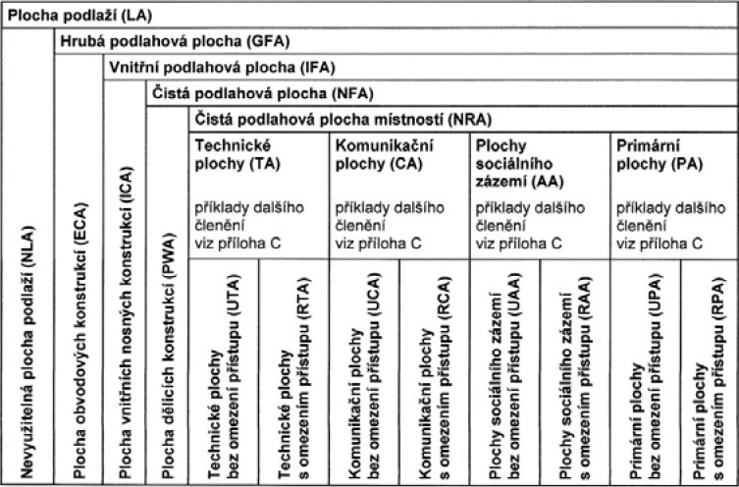
Obsah normy - ČSN EN 15221-6
ČSN EN 15221-6 „Facility Management – část 6: Měření ploch a prostorů ve Facility Managementu“
Šestý oddíl normy stanovuje jednotný evropský přístup s jasnými termíny, definicemi a principy měření podlahových ploch a prostor ve stavebnictví.
Srovnatelnost těchto informací je velmi důležitá pro projektanty a architekty, ekonomy a investory, vlastníky a nájemce, správce atd.
Norma zavádí a specifikuje pojmy jako plocha podlaží (LA), nevyužitelná plocha podlaží (NLA), hrubá podlahová plocha (GFA), plocha obvodových konstrukcí (ECA) nebo třeba čistá podlahová plocha (NFA). Přesně říká, které typy místností a konstrukce se do jednotlivých výměr ploch počítají a které nepočítají, vysvětluje metody měření vzdáleností, ploch a objemů a přiřazuje jednotky, ve kterých se výsledky mají udávat. S těmito údaji pracují například property manažeři.

Slide 13

Obsah normy - ČSN EN 15221-7
ČSN EN 15221-7 „Facility Management – část 7: Benchmarking ve Facility Managementu“
Poslední část se zabývá nepřetržitým a systematickým procesem porovnávání a měření produktů, procesů a metod a všeobecně všeho, u čeho můžeme určit nějaké měřitelné hodnoty. Cílem benchmarkingu je zjištění pozice na trhu a její zlepšení na základě srovnání s konkurencí.
Na základě těchto údajů může facility manager neustále monitorovat pozici společnosti na trhu, a její zlepšení či zhoršení oproti konkurenci.
interní – probíhá uvnitř firmy,
konkurenční – srovnání s konkurenční firmou,
funkcionální – komparace s nejlepšími firmami na trhu.

Slide 14
Závěr
Efektivní Facility Management bude:
• podporovat integraci procesů různých služeb;
• zjednodušovat vazby mezi strategickou, taktickou a provozní úrovní;
• zajišťovat stálou komunikaci (zdola nahoru a naopak);
• rozvíjet a kultivovat vztahy a partnerství mezi klienty/koncovými uživateli a dodavateli/poskytovateli služeb;
• podporovat propojení mezi historickými skutečnostmi, stávajícím stavem a budoucími požadavky.
Používáním Facility Managementu modelu budou odborníci rozvíjet a formovat budoucnost Facility Managementu.

